Slide 1
RESR3-LAN – Technologies LAN
Année 2016-2017
PMA
12 Octobre 2016

Slide 2
3. Concepts et architectures
Le concept réseau
Architecture protocolaire des LAN
Architecture Physique
Architecture TCP-IP
Architecture basse
Cycle de vie LAN
Planification / exploitation / Evolutivité

Slide 3
Le concept réseau
Rappel MPR - Définition générale
Réseau d’interconnexion et de transport de l’information
Système de nœuds interconnectés par des liaisons
Posséde une bordure permettant de discerner nœuds internes et nœuds externes
Nœud
Élément de modélisation « actif »
Rôles E ou R (du signal porteur de l’information) aux extrémités de la liaison
Différentes fonctions et rôles
Liaison
Elément de modélisation passif
Transport (support du signal codé) de l’information
Services
Basés sur l’échange de flux binaires continus ou en paquets

Slide 4
Le concept réseau
Vue d’ensemble et structure interne
Différentes « strates » réseau
Cœur du réseau : filaire (f.o.) et sans fil (satellites)
Réseau d’utilisateurs / abonnés
Réseau multimédia
Services
Services
Réseau de transfert
coeur
Nœud terminal
Utilisateur A
Utilisateur B
Nœud terminal
Serveur /services en réseau

Slide 5

Vision globale du SI de l’entreprise
Découpage en 3 niveaux de métiers superposés
métiers de l’entreprise et
métiers du SI (IT + réseaux)
Enironnement de l’Entreprise
Métiers
de l’entreprise
Profils d’utilisateurs - utilisateur métier - développeur - administrateur - …
Organisation
Réseau d’Entreprise
Systèmes
Informatiques
Nœud terminal d’accès aux services
Fournisseurs de services
(serveurs)
Réseaux : LAN, WAN
Réseaux de transport et d’interconnexion
5
Notes:
SEC - Essentiel SECINFO - 02-01
Novembre 2009
HEB-ESI 3ème réseaux
5

Slide 6
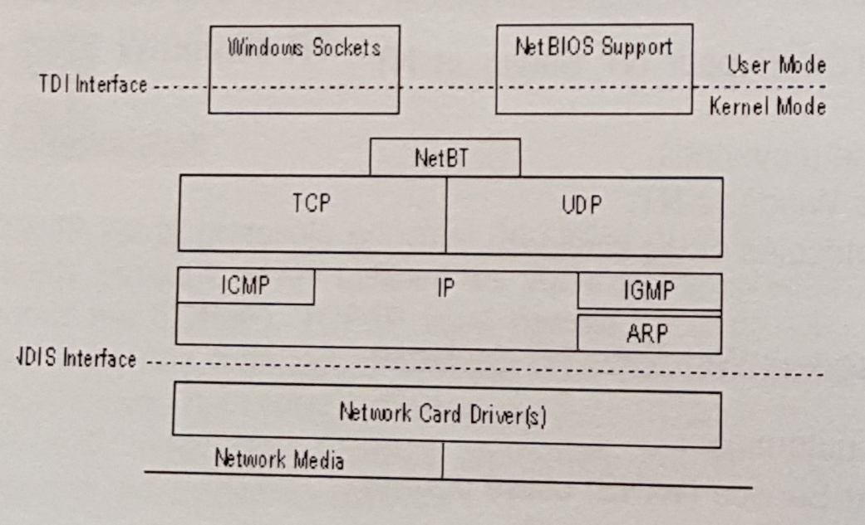
Architecture d’un ordinateur
NOS – Interface de programmation + stack TCP/IP/ Ethernet
Notes:
SEC - Essentiel SECINFO - 02-01
Novembre 2009
HEB-ESI 3ème réseaux
6

Slide 7
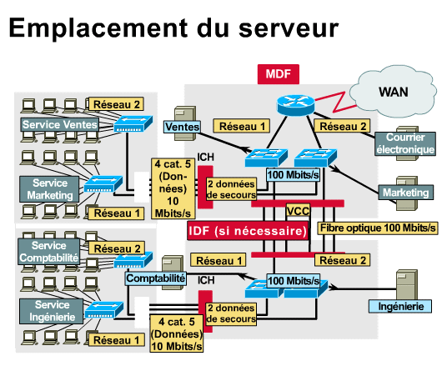
Le concept réseau
Vue d’ensemble et structure interne
Exemple de la structure d’un réseau d’entreprise
Nœuds terminaux et nœuds réseaux
Schémas niv 1,2,3

Slide 8
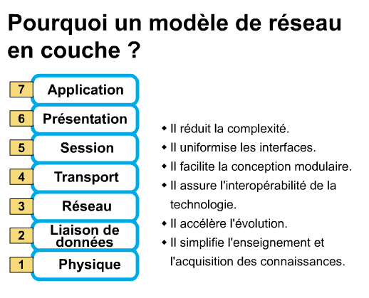
Architecture protocolaire

Slide 9
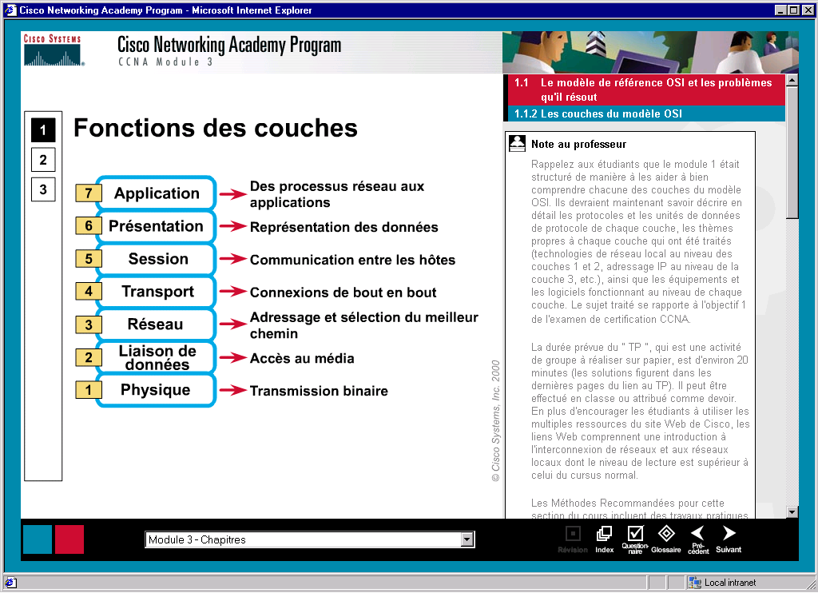
Architecture protocolaire
Modèle OSI - Rôle des couches

Slide 10
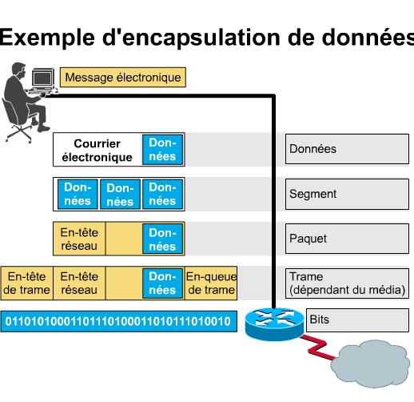
Architecture protocolaire
Encapsulation de chaque couche

Slide 11
Architecture protocolaire
Modèle hybride TCP-IP
Le cours LAN est axé sur l’étude des couches 1-4 du modèle OSI
Couche application
Services OS et Applications
Couche transport
Protocoles TCP/IP
IPv4 → IPv6
Couche réseau
Couche liaison
Réseaux « physiques »
Protocoles OSI et IEEE 802
Ethernet
Couche physique
Couche 0
Tous les supports matériels ou le vide

Slide 12
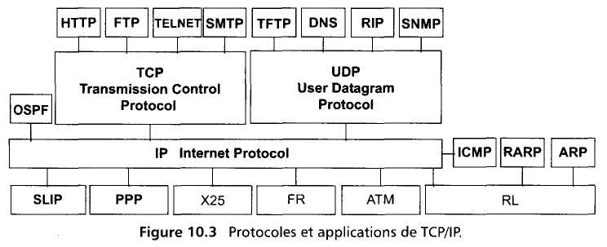
Architecture protocolaire
Modèle hybride TCP-IP - Description générale
Pile de protocole et services TCP/IP
Services : niveau application (utilisateur final) et niveau réseau (développeur)
Universalité ou Indépendance envers la technologie réseau
Notes:
Les principaux protocoles et applications de l'environnement TCP/IP sont :
- HTTP, HyperText Transport Protocol, assure le transfert de fichiers hypertextes entre un serveur Web et un client Web ;
- FTP, File Transfer Protocol, est un système de manipulation de fichiers à distance (transfert, suppression, création...) ;
- TELNET, TELetypewriter NETwork protocol (ARPA) ou TERminaL NETwork pwtocol, système de terminal virtuel, permet l'ouverture de sessions avec des applications distantes ;
- SMTP, Simple Mail Transfer Protocol, offre un service de courrier électronique ;
- TFTP, Trivial FTP, est une version allégée du protocole FTP,
- DNS, Domain Name System, est un système de bases de données réparties assurant la cor­respondance d'un nom symbolique et d'une adresse Internet (adresse IP) ;
- RIP, Routing Information Protocol, est le premier protocole de routage (vecteur distance) utilisé dans Internet ;
- SNMP, Simple Network Management Protocol, est devenu le standard des protocoles d'ad­ministration de réseau ;
- ICMP, Internet Control and error Message Protocol, assure un dialogue IP/IP et permet notamment : la signalisation de la congestion, la synchronisation des horloges et l'estimation des temps de transit... Il est utilisé par l'utilitaire Ping qui permet de tester la présence d'une station sur le réseau.
- ARP, Address Resolution Protocol, est utilisé pour associer une adresse logique IP à une adresse physique MAC {Médium Access Control, adresse de l'interface dans les réseaux locaux);
- RARP, Reverse Address Resolution Protocol, permet l'attribution d'une adresse IP à une station ;
- OSFP, Open Shortest Path First, est un protocole de routage du type état des liens, il a succédé à RIP ;
- SLIP, Sériai Line Interface Protocol, protocole d'encapsulation des paquets IP, il n'assure que la délimitation des trames ;
- PPP, Point to Point Protocol, protocole d'encapsulation des datagrammes IP, il assure la délimitation des trames, identifie le protocole transporté et la détection d'erreurs.

